Slide 1
יחידת לימוד בכישורי חיים
חברות, סובלנות ומניעת אלימות
למצוא מקום
משרד החינוך
מינהל פדגוגי
אגף בכיר שירות פסיכולוגי ייעוצי
שיעור שני
סיפור במניפה
כיתה ז'
חברה חרדית- בנות
מיומנות מרכזית מודעות חברתית - רגישות חברתית

Slide 2
נושאי היחידה
מקום לכולם
הרחבת ההיכרות עם עצמי בסביבה חדשה
1
1
סיפור במניפה
2
פיתוח ארגז כלים של דרכים ליצירת שייכות
6

Slide 3
מטרות השיעור
זיהוי מצבים של תחושת שייכות נמוכה לקבוצה.
פיתוח ארגז כלים לדרכי תגובה והתמודדות עם קושי והשתייכות
חיזוק תחושת המסוגלות והכוחות של התלמידות להשפיע ולשנות לקדם תחושת שייכות

Slide 4
ידע, מיומנויות וערכים
ערכים
מיומנויות
ידע
כבוד האדם.
מיומנויות קוגניטיביות
חשיבה ביקורתית: שיקול דעת, בחירה, קבלת החלטות.
מיומנויות רגשיות (תוך-אישי)
מודעות עצמית- ויסות עצמי, הנעה עצמית.
הכוונה עצמית - התמודדות עם לחץ ומצבי משבר
מיומנויות חברתיות (בין-אישי)
מודעות חברתית- הבנת האחר, זיהוי מצבים חברתיים
התנהלות חברתית- תקשורת, ניהול יחסים בין אישיים
זיהוי מצבים של חוסר השתייכות לקבוצה שלי או של האחר
פיתוח ארגז כלים לדרכי תגובה והתמודדות עם קושי והשתייכות.
וחיזוק תחושת המסוגלות והכוחות.
פרקטיקות העשרה והרחבה

Slide 5
מהלך השיעור
מסרים מרכזיים וסיכום
מה הסיפור? שיח רגשי במליאה
סיפור במניפה
שיח חברתי בשלשות
מהשיעור הקודם ועד היום - נזכרות
כשהיינו ילדות- נזכרות

Slide 6
הנחיות להוראת השיעור
השקופיות הבאות מפרטות את מהלך השיעור ומיועדות להצגה בשיעור.
בגוף כל שקופית מופיע התוכן להקרנה ולעבודה עם התלמידות
בתחתית השקופית (בהערות) נמצאות הרחבות והנחיות לך – המורה.

Slide 7
הנחיות לשיח מיטבי
שיח מעודד ומקבל
שיתוף מהלב
הקשבה ממקום מתעניין ולא שיפוטי
כבוד לדברי החבר/ה
הנאמר בשיח נשאר בינינו
אפשר לשתף אחרים בנושא, אך לספר רק על עצמי
Notes:
חשוב לחזור על הכללים המרכזיים בכל שיעור, על מנת לבסס מרחב בטוח המאפשר שיח רגשי בין התלמידות

Slide 8
מהשיעור הקודם ועד היום... נזכרות
אירוע מהשבוע האחרון בו יישמתי משהו שלמדתי מהשיעור...
משהו שקרה לי השבוע והזכיר לי את מה שלמדנו...
משהו שאני רוצה להגיד בהמשך לשיעור הקודם...
משהו שהבנתי בעקבות השיעור הקודם...

Slide 9
כשהיינו ילדות...
בהרמת יד, כל מי ש...
כשהייתה בגן, רצתה להיכנס לבד לגן?
היה לה קשה להיפרד מההורים בבוקר?
הלכה בסוף יום לימודים מבית הספר היסודי לבד לבית?
גרה בבניין עם עוד חברה/ות מהכיתה ביסודי?
היה לה חפץ אהוב בילדות שליווה אותה לכל מקום?
מהו החפץ שמלווה אתכן כיום לכל מקום?
Notes:
למורה:
נקריא כל שאלה והתלמידות ירימו יד כשהיא תהיה נכונה לגביהן. באופן הזה התלמידות רואות את עצמן ביחס לאחרות בכל אחת מהשאלות, דבר שעשוי לנרמל את החוויה.
ניתן להרחיב בעזרת שאלות נוספות –
מדוע פעלתן כילדות קטנות באופן הזה? כיצד דפוסי ההתנהגות הללו עזרו לכן? איך זה השפיע עליכן?

Slide 10
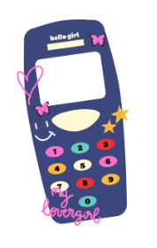
לפעמים...
לפעמים אנחנו מסתדרות לבד
לפעמים אנחנו צריכות משהיי להיות איתה
ולפעמים אנחנו צריכות חפץ או אדם כדי להרגיש מחוברות
Notes:
למורה – בהמשך לשיעור הקודם, נרצה לנרמל את חווית ההשתייכות לקבוצה חדשה, והתחושות שהיא מזמנת; הזדמנויות בצד אתגרים.

Slide 11
להיות מחוברות – בשלשות
חלק מאיתנו מחוברים הרבה משעות היום לפלאפון שלנו.
ואתן?
מה עושה לכן הצפצוף של סוללה חלשה?
איך אתן מרגישות כשהסוללה נגמרת?
מה אתן עושות אם הסוללה נגמרה, ואין לכן דרך להטעין אותה?
למה זה חשוב להיות מחוברת?
Notes:
נחלק את התלמידות לשלישיות ונבקש מהן לדון על הנושאים שאציג על הלוח בלחיצת עכבר.

Slide 12
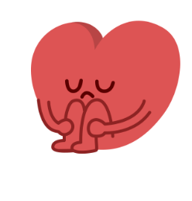
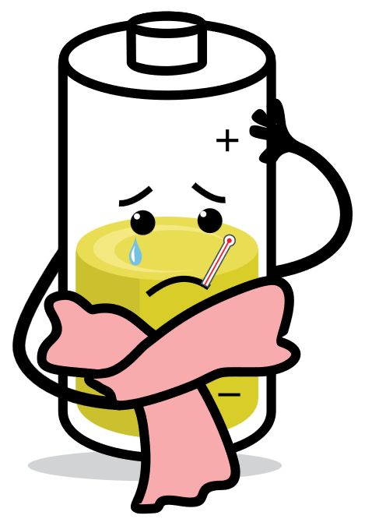
הסוללה הפנימית שלי
מה ממלא אותנו בתחושה טובה?
האם חוויתן מצב שבו הרגשתן שהסוללה הפנימית שלכן מתרוקנת? איך זה מרגיש?
מה מרוקן אותנו?

Slide 13
הסוללה הפנימית שלי
כמו בפלאפון, גם לנו יש סוללה פנימית. כאשר אנו מרגישות מחוברות לאנשים סביבנו, הסוללה שלנו מתמלאת באנרגיה, בטחון עצמי ותחושת מסוגלות.
כשאנחנו רוצות, אבל לא מצליחות להתחבר לחברות, הסוללה שלנו מתרוקנת, ואנחנו מרגישות עייפות, חסרות אנרגיה, מצב הרוח נעשה ירוד ועוד...
אנחנו רוצות להיות מחוברות, ופועלות לשם כך.

Slide 14
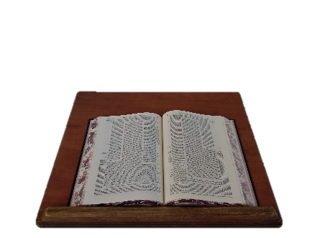
מן המקורות
"ויברך אותם איש אשר כברכתו ברך אתם" (בראשית מ"ט, כ"ח)
"איש אשר כברכתו" –כתוב לשון יחיד ונפרד, "בירך אותם" –כתוב בלשון רבים ושיתוף. מסביר המדרש (בראשית רבה): יעקב ברך את בניו כל אחד לחוד בברכה המיוחדת ומתאימה לו, את יהודה ברך בגבורתו של האריה, את נפתלי בקלותה של האילה, ויוסף זכה בכוחו של השור. אחר כך ברכם שוב וכללם כולם בברכה אחת, נמצא שכל השבטים זוכים לגבורת האריה על ידי התקשרותם ליהודה, לקלותה של האילה בשביל נפתלי וכן הלאה.
על זה נאמר (שיר השירים) "כולך יפה רעיתי ומום אין בך", פירוש: רק כשאת כולך-בשלימותך, - כשכלל ישראל כלולים יחד בשלומות רק אז מום אין בך-בלי שום פגם וחיסרון.

Slide 15
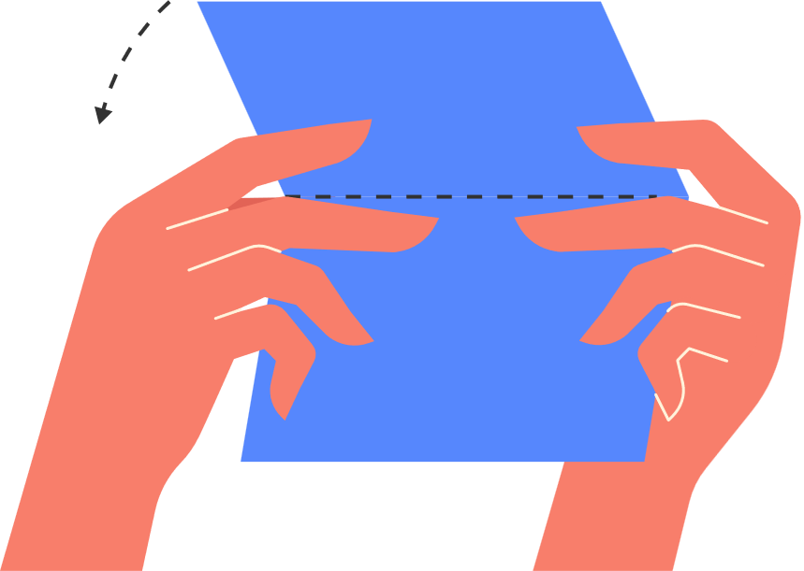
סיפור במניפה
לפניכן שאלות. כתבו הצעה לפתרון באורך שורה. בסיום, קפלו את הדף (הסתירו את תשובתכן, והשאירו רק את השאלה גלויה). העבירו את הדף לתלמידה הבאה.
Notes:
מטרת הפעילות:
לאפשר לתלמידות חוויה של תמיכה הדדית ויצירת חיבורים דרך כתיבת הרעיונות במצבים שונים הקשורים
להשתייכות/שייכות.
מהלך הפעילות:
- נחלק את התלמידים לקבוצות (במעגלים או לפי טורים).
מומלץ לכתוב מראש שאלה מהשאלות המוצעות בסוף המצגת.
- כל תלמיד/ה יקבל דף עם שאלה, ויתבקש לכתוב בשורה אחת הצעה לפתרון.
בתום הכתיבה, כל תלמיד ישאיר את השאלה גלויה בראש הדף, ויקפל את השורה שהוא כתב (כמו במניפה).
- התלמידים יעבירו את דפי המניפה אחד לשני בו זמנית, על פי סדר שתוכנן מראש, למשל, החלפת המניפות עם כיוון השעון.
- בתום הפעילות, ניתן להקריא או לשתף ב 2-3 הצעות שהתלמידים הציעו ולקיים דיון ושיתוף במליאה.
*השאלות המוצעות בסוף המצגת נלקחו מתוך סיפורים ושאלות אמיתיות של בני הגיל.
**השאלות להדפסה בסוף המצגת.

Slide 16
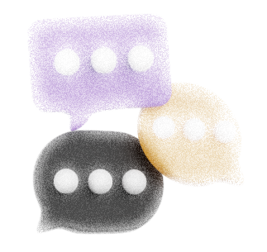
מה השתנה או התחדש לכן בעקבות הפעילות?
עד כמה הסיפורים היו מוכרים לכן?
איך הרגשתן?
Notes:
למורה:
נערות רבות חוות מצבי חוסר שייכות ומתמודדות עם שאלות איך להתחבר, כיצד לעתים להשתייך וכיצד להתמודד עם מצבים שבהם הן מתקשות להתחבר.

Slide 17
מה הסיפור?
בפעילות המניפה רקמנו בינינו חיבורים של רעיונות ושיתופים. יצרנו מאגר ובו שפע רעיונות ותשובות לכל שאלה. השיתוף והחשיבה המשותפת הם חלק מהכח שלנו כקבוצה. ביחד ככיתה, יש בכוחנו לעזור, לחשוב ביחד, לחזק תחושת שייכות בכתה ולתמוך אחת בשניה.
אני רוצה לגשת
אבל מתביישת
מה זה חברה טובה?
איך מוצאים
חברות אמיתיות?
אני מרגישה לבד

Slide 18
מניפת רעיונות
למנף - להשתמש במשאבים נתונים להשגת משאבים רבים יותר (מילוג, מילון עברי עברי)
כיצד נמנף בכיתה את הרעיונות שעלו?
Notes:
למורה:
מומלץ לבקש מהתלמידות להציע רעיונות ליישום ההצעות והרעיונות שעלו בפעילות 'סיפור במניפה' במסגרת הכיתה.

Slide 19
מסכמות יחידה
באיזה אופן המפגשים בנושא השפיעו על האווירה בכיתה?
מה למדתן מהתבוננות על עצמכן? על התנהגותכן כלפי אחרות?
האם אתן זוכרות כיצד התחלנו את המפגשים בנושא ...?
מה השתנה
בהתנהגות שלכן
בעקבות המפגשים
שלנו בנושא?
מה איפשרו לכן המפגשים שלנו?
מדוע קראנו כך למפגשים?

Slide 20
משהו שאני לוקחת על עצמי לעשות אחרת בעקבות המפגשים...
Notes:
כל תלמידה תרשום לעצמה משהו שהיא לוקחת על עצמה לעשות אחרת בעקבות המפגשים.
נאפשר ל-2-3 תלמידות לשתף בדברים שכתבו.

Slide 21
רעיונות ליישום
הציעו רעיונות משלכן לתרומה לאווירה הכיתתית, שתפו את המורה, והציגו את התוצרים בכיתה.
צרו וועדות חברתיות בכיתה, במסגרתן תתחלקו לקבוצות בנושאים שונים:
ארגון ימי הולדת, יצירת קשר עם תלמידות חולות, הפסקות פעילות, משחקים חברתיים ועוד.
צרו אמנה כיתתית, במסגרתה התלמידות יעלו רעיונות ליצירת גיבוש ותחושת שייכות, ופיתוח אחריות חברתית בכיתה
Notes:
למורה:
בשקופית זו ניתן למצוא מגוון רעיונות אפשריים ליישום התכנים אשר נלמדו ביחידה זו עם תלמידות הכיתה.
ניתן לבחור רעיון אחד ליישום או יותר ולהביאם בפני התלמידות ויחד לחשוב על דרכי הביצוע.
חשוב לסייע לתלמידות לתכנן וליישם את אחד הרעיונות.

Slide 22
להדפסה

Slide 23
שאלות לסיפור במניפה
איפה/איך אפשר להרחיב קצת את מעגל החברות?
אני מרגישה לבד בבית הספר
אני רוצה לגשת אבל מתביישת
ניסיתי ליצור קשר עם ילדות אבל לא הצלחתי
אני תלמידה חדשה בבית הספר ולא יודעת איך להכיר חברות
איך אפשר לדבר עם חברות על נושא שעלול לפגוע / להרגיז?
איך לחדש קשר עם חברה מהעבר?
מה זה
חברה טובה?
איך מוצאים חברות אמיתיות?
קשה לי להתחיל לדבר עם אנשים חדשים

